Slide 1



法說會投影片下載
2643
捷迅股份有限公司
捷迅股份有限公司
We are Professional、Prompt、 Passionate、 Progressive!

Slide 2
豁免聲明
本簡報及同時發佈之相關訊息內含有從公司內部與外部來源所取得的預測性資訊。
本公司未來實際所發生的營運結果、財務狀況以及業務展望，可能與這些預測性資訊所明示或暗示的預估有所差異，其原因可能來自於各種本公司所不能掌控的風險。
本簡報中對未來的展望，反應本公司截至目前為止對於未來的看法。對於這些看法，未來若有任何變更或調整時，本公司並不負責隨時提醒或更新。

Slide 3
大綱
1
公司簡介
2
2019Q1經營績效
3
未來發展
4
Q & A

Slide 4
公司概況
成立時間 | 1984年2月13日 | 股票代號：2643
上櫃日期 | 2016年3月4日
董 事 長 | 顧城明
總 經 理 | 孫鋼銀
資 本 額 | 新台幣262,300仟元
公司地址 | 台北市內湖區瑞光路34號4樓
服務項目 | 空海運承攬、報關、倉儲物流、陸路運輸等整合型物流服務
營運據點 | 18個營業所和9個倉儲據點

Slide 5
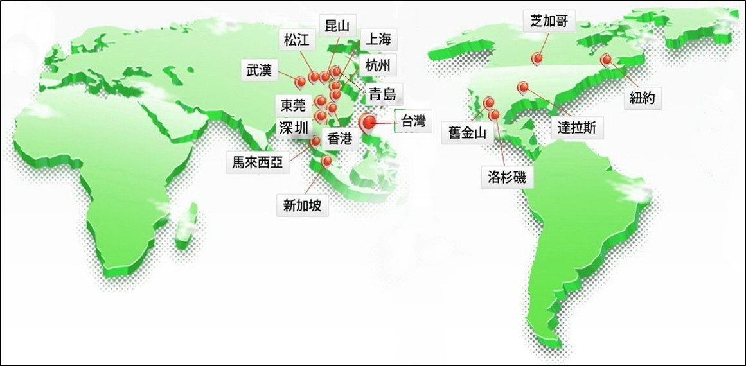
全球營運及倉儲據點
●營運據點：18
□倉儲據點：9
Notes:
台灣總公司
18個營運所分別分佈在中國的各大主要城市如上海，深圳，香港，在東南亞的新加坡，馬來西亞，以及美國的5個門戶gateway如洛杉磯，芝加哥等地方。
自有倉儲據點分別為
香港的物流中轉倉，深圳的配貨集運倉， 東莞的監管保稅倉 ， 上海則有保稅及非保稅倉， 杭州則為配貨集運倉， 在新加坡是物流配送倉，以及在美國的洛杉磯，舊金山，和達拉斯則有物流倉儲中心。
其它各地為滿足客戶各類物流需求 也有像是在崑山或上海浦東機場及台灣桃園機場附近的遠雄自由貿易港區與策略聯盟的供應商提供保稅倉儲服務

Slide 6




經營項目(海、 陸 、空)
電商物流
服務
報關服務
空、海運
承攬服務
倉儲物流
中心
整合型物流
  成為客戶首選之全方位物流服務業者
.
Notes:
除了傳統進出口報關服務以外， 因應客戶有國際運送需求， 所以發展出空海運進出口的國際貨運承攬服務，
不僅如此， 為幫助客戶降低倉儲及庫存成本， 捷迅另可提供中轉倉儲物流中心， 除了為客戶規劃專業的物料存放管理， 還成為客戶成品發貨倉， 有效掌握庫存並發揮物暢其流的功能.
並於現今因為資訊快速， 已進展到online to offline 服務讓客戶可隨時且即時上網便可查詢掌握貨況及了解庫存情形，另外因為現今人均所得提升， 消費習慣改變， 終端消費者可很方便於網路上訂購商品 ， 而這類貨物多為輕薄短小 ， 所以使電商快遞服務需求大幅提升.
捷迅藉由物流平台功能提升集結多方優質的代理商， 希望藉此提供給客戶全方位服務， 能夠在捷迅這個物流商城一次滿足客戶各項物流需求

Slide 7
2019年Q1
經營績效

Slide 8
經營績效-合併營業收入
2.09%
Notes:
2019Q1 營收6.3億，較去年同期6.2億增加1300萬(+2.09%)，主因2018/Aug 引進新客戶(全球前三大電子IC 通路商)， 目前配合亞洲多條航線出貨，另外電商客群在合併營收占比達25.7%

Slide 9
產品別營收比較
單位：新台幣仟元
Notes:
空運服務：營收較去年同期增加係因2018/8起新進空運承攬客戶-IC零件通路商 。
海運服務：營收較去年同期增加係因為船公司縮船班海運費調漲因素 2017 Q3 USD1200/teu (1.08%)
其他服務：營收減少主要係香港倉儲服務減少(蘋概股客戶略受影響減少出貨)。

Slide 10
產品別營收佔比
單位：新台幣仟元
2018年Q1
2019年Q1
空運服務：↑ 3% ，海運服務：↑ 1%，其他服務：↓4%
Notes:
空運服務：佔比提升3%，係因下半年度新增電子流通業客戶群。
海運服務：變動不大
其他服務：減少係因香港倉儲服務受影響所致。

Slide 11
地區別營收佔比
單位：新台幣仟元
2018Q1
2019Q1
Notes:
地區別營收
差異比較大的為亞洲及台灣地區，由於自2018Q4開始操作包裹來台轉口客戶，這部分的營收會展生在亞洲地區，加上新的電子IC通路商客戶出貨航線以香港為大宗，因此地區別營收變化較為明顯。

Slide 12
產品別毛利率
Notes:
2019Q1 毛利率為11.17%，
空運服務：毛利率增加係因2018/8起與位居全球前三大之電子IC通路商配合多條亞洲航線(短程線毛利率較高)，使毛利率提升許多。
海運服務：毛利率減少主要係因海運運價持續調漲，加上調整服務項目，櫃貨交易客戶增加。
3. 其他服務：毛利率增加係因去年的周轉率較低，今年調整後恢復正常。

Slide 13
經營績效-各項比率
Notes:
以各項比率來看，可以看到 (2018 Q4 2.81 EPS
毛利率：持續上升。
營業淨利率：維持水準。

Slide 14
經營績效(續)
Notes:
以eps狀態連看，自2018Q2以來，已是連續4季正成長，剖析原因如下：
2018下半年集團新進客戶─全球前三大 之電子IC通路商之亞洲航線，帶動集團各亞洲據點獲利成長；
電商郵包業務開發到包裹業務，可以操作的型態大幅增加
2018年因香港等地有所得稅減免優惠，成長的部分原因是因所得稅效益帶來，但2019Q1基期比較基準相同，獲利成長係因開發新協力廠商，並且有新進客戶。

Slide 15
經營績效-財務比率
分析項目 |  | 2017年度 | 2018年度 | 2019Q1
財務 結構 | 負債佔資產比率(%) | 45.56 | 43.84 | 44.21
償債 能力 | 流動比率(%) | 234.72 | 234.53 | 236.10
經營 能力 | 應收款項週轉率(次) | 5.32 | 5.17 | 4.84
獲利 能力 | 資產報酬率(%) | 5.26 | 6.66 | 5.58
 | 權益報酬率(%) | 9.12 | 11.85 | 8.92
 | 純益率(%) | 2.14 | 2.70 | 2.28
 | 每股稅後盈餘(元) | 2.17 | 2.81 | 0.55
Notes:
我們整體的經營績效
財務比率分析的部分主要與之前頁面說明的差不多，這邊大家就自己看一下(跳過)

Slide 16
未來發展

Slide 17
發展重點
1.跨境轉口運送
2.海外物流倉
3.Last Mile
人均所得提升、消費行為改變，透過電商平台交易方式盛行。
提升台灣出口總運量， 帶動航空業營收。
出貨航線多為歐美等地(人均所得高)。
跨境郵包推展至跨境包裹運送。
延伸成為電商的海外成品發貨倉。
為中小型電商解決庫存管理、降低人力成本。
台灣地區運費價格提高。
開發新服務模式並整合。
Notes:
3大主軸依舊不變：
跨境轉口運送方式，已由郵包發展出包裹轉口運送
(1)由於出口大宗地─中國大陸的郵件包裹量大，當地的運力無法負荷，因此這些郵件包裹都會外溢到鄰近的國家轉運至目的地，來台轉口的郵件包裹的承攬業者，必須與航空公司建立良好的關係，可以有充足且具競爭力的艙位優勢，在機場倉儲貨運站還要有足夠的場地可以操作。目前捷迅在機場4大倉儲都可以進倉，可以彈性因應航班時間的不同去調配郵件包裹進的倉別，且運用系統將資料對接，不需要再增加人力。惟因運送航線係屬長程線，毛利率較低，但對集團而言，可使與供應商的議價能力上升。
(2)現在捷迅是中國郵政航空在台灣唯一空運來台轉運郵包的指定配合承攬業者。
(3)不過這幾個月中國大陸電商是淡季，加上美國於去年10月提出將退出萬國郵政聯盟，目前還在醞釀，所以最近的跨境轉口運送郵包將會減少。
2. 海外物流倉
目前設於美國(共3倉庫-DFW/SFO/LAX)，因中國大陸客戶接到訂單要備貨出貨至美國電商指定倉庫時，會有交期以及運費的考量，因此捷迅設立了海外物流倉，提供業者作為海外成品發貨倉的延伸。另外我們也提供客戶的返品確認服務如終端客戶退貨時，貨品會先送回捷迅海外倉，經由初步整理確認後，彙集一定數量再退回中國大陸。
3. Last Mile
(1)先前提到借重於新加坡的LMS試點經驗，此服務將會推廣至台灣。這兩年來，國內市場上幾家大型運送業者的包裹寄送服務，由原本每件包裹65元漲到80~90元，漲幅高達3成，對於我們反而是個利基。因為以台灣快遞進口市場貨量18,000噸(月)來說，捷迅就佔了2,000噸，市場占比超過1成比fedex在台灣快遞進口的市場量還要大，但是我們現在面臨的問題是先前台灣後段派送都是跟台灣中小型快遞業者配合，現在我們如果直接繼續延伸前段直接做LMS服務，會不會造成在市場上樹敵? 所以現在這個就是選擇的問題。
(2)此外，政府除了原本開放的空快，現也開放海快方式運送這些電商包裹，在在對我們都是利基。
(3)相信大家最近也有看到中連貨運以及德連貨運的新聞，由於不敵市場環境變化及客源流失，中連貨運選擇裁員並將原本的客戶轉移給嘉里大榮貨運，而德連貨運也選擇大量裁員。但是在後段派送的市場，其實並不是沒有生意
捷迅擁有自己的客戶，在開發客源的議題幾乎不成問題，

Slide 18
未來發展
2019
04
從跨境郵包轉口業務推展至包裹轉口業務
繼續開發大型流通電子業客戶其他航線
未來
03
繼續朝大型「國際整合型包裹遞送服務」目標邁進
發展高效率海外物流倉
傳統空運、海運及跨境轉口運送等項目多元平衡發展
02
2017
下半年度開始轉型發展「國際整合型包裹遞送服務」
電商客戶佔比逐漸增長
Last Mile服務在新加坡試點
開始推廣美國海外倉服務
2018
01
推廣跨境轉口運送 業務
與中國郵政簽約承攬空運轉口郵包業務
與中華郵政正式簽約
開發大型電子流通業客戶

Slide 19
Q & A

